Slide 1
GIT版本管理
柳森金

Slide 2
主要内容
Day1
  版本管理与GIT
  GIT本地仓库实习
    作业: 创建，提交2个patch；
Day2
  GIT远程仓库实习
    作业
  Github操作
    作业

Slide 3
github实操
  github简介
  创建一个共享git仓库
  本地仓库上传与下载
  提交patch到远程仓库
  内容回顾

Slide 4

https://github.com

Slide 5
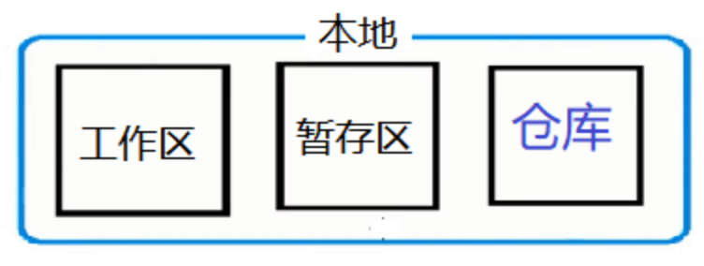
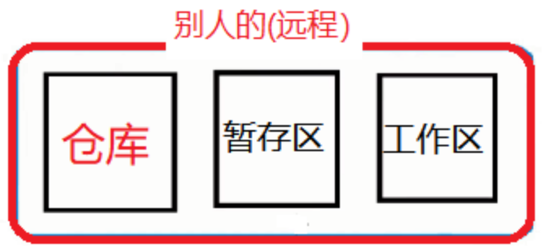

什么是github？
就是一个远程仓库呀。
GitHub是一个面向开源及私有软件项目的托管平台，因为只支持git 作为唯一的版本库格式进行托管，故名GitHub，付费用户可以建私人仓库，我们一般的免费用户只能使用公共仓库，也就是代码要公开。
它是全球最大的开源社区， 08年上线的。
2018/06/05 被Microsoft以75亿美元收购

Slide 6
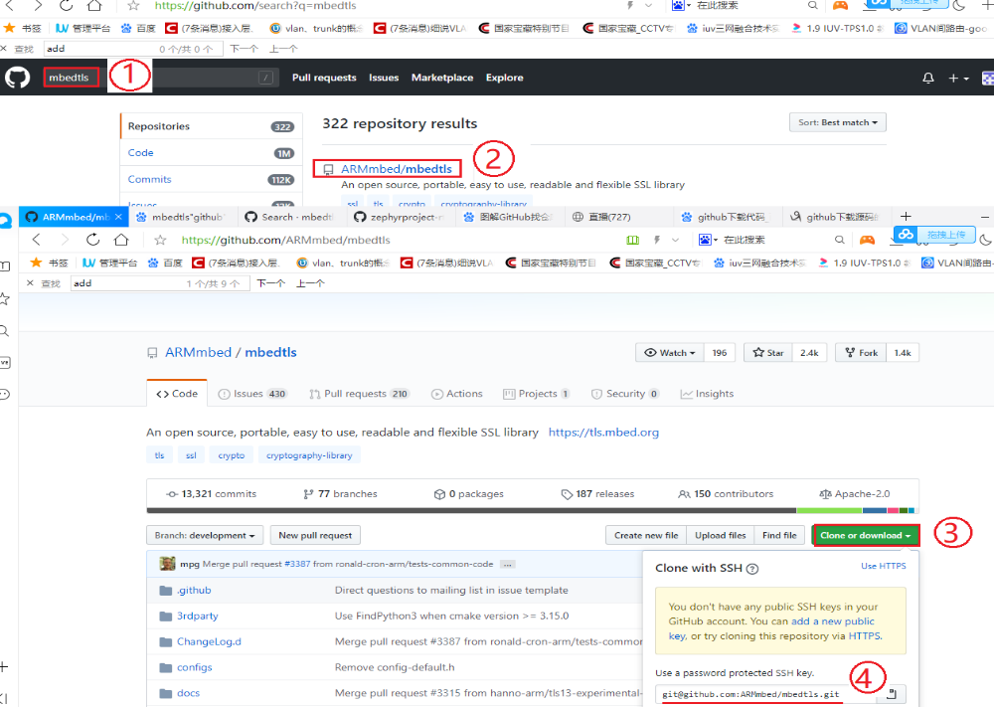

Slide 7
git clone https://github.com/ARMmbed/mbedtls.git
normally you can clone but you cannot change;
你自己上传的代码都必须遵从开源协议；
你也可以付钱，就用他的git服务器放你的项目，不开源。
你想上传一个自己的仓库， 你必须注册账号；
请登录你自己的账号先；

Slide 8
产生本机的密钥对
senjin@ubuntu:~$ cd ~
senjin@ubuntu:~$ ls .ssh 检查一下，如果已有可以跳过下面这步
senjin@ubuntu:~$ ssh-keygen
Generating public/private rsa key pair.
Enter file in which to save the key (/home/senjin/.ssh/id_rsa):
Enter passphrase (empty for no passphrase): 不设密码直接回车
Enter same passphrase again:
Your identification has been saved in /home/senjin/.ssh/id_rsa.
Your public key has been saved in /home/senjin/.ssh/id_rsa.pub.
The key fingerprint is:
。。。+----[SHA256]-----+
senjin@ubuntu:~$ ls .ssh
id_rsa id_rsa.pub known_hosts
senjin@ubuntu:~$ cat .ssh/id_rsa.pub
ssh-rsa AAAAB3NzaC1yc2EAAAADAQABAAABAQDSjdFwZL+Dy6Br2a4E9J8hdQS。。。2PE8pKDno7bR7bW6UbNacZxxgV6BQKFcHx5+oGe18DrMQGFl5EwHKOw98uYscu+haC1 senjin@ubuntu
把显示的这一大堆字符copy下来，下面注册要用。

Slide 9
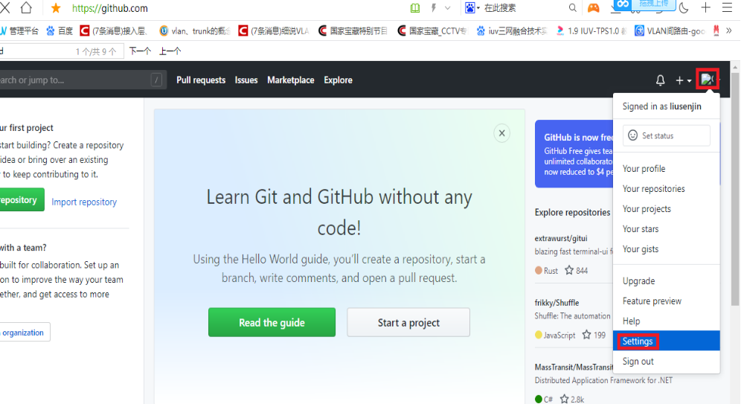
在github注册你的公钥

Slide 10
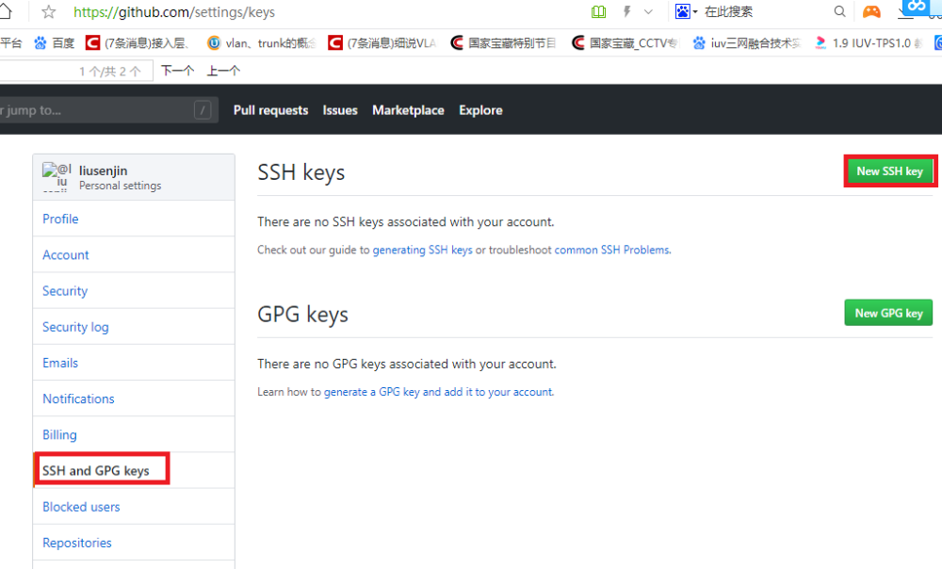

Slide 11
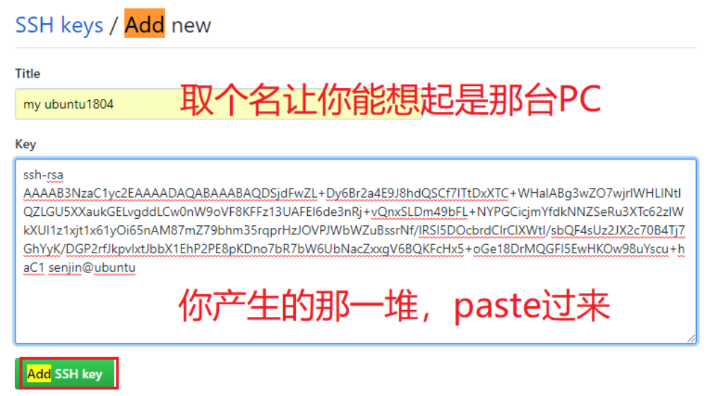

Slide 12
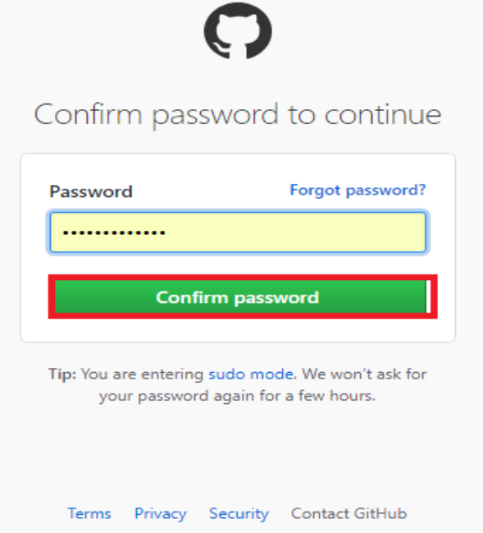
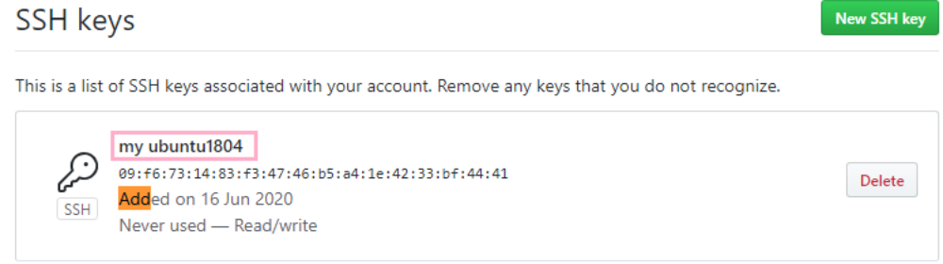
结果是： GitHub认识你这台机器了

Slide 13
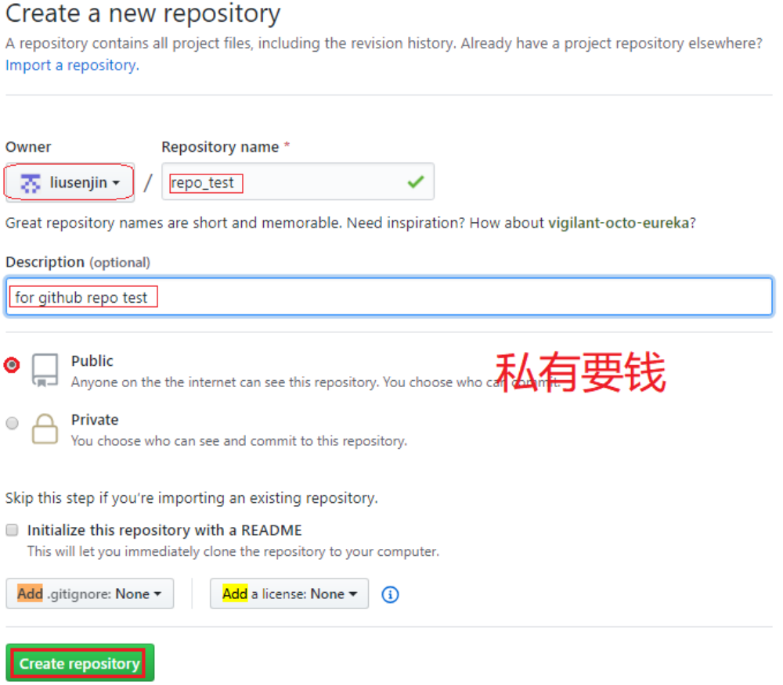
在github上生成一个共享仓库

Slide 14
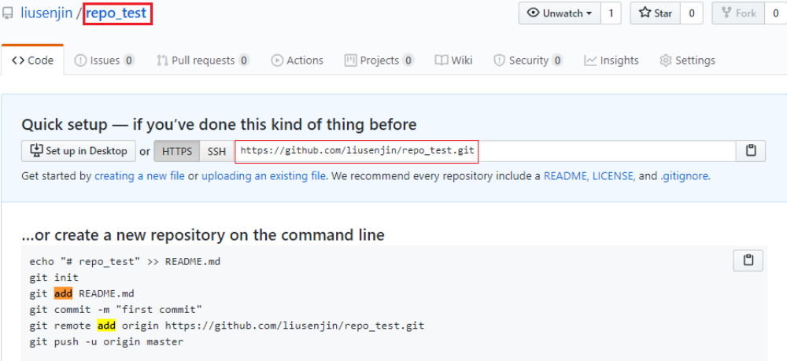

Slide 15
往github推送一个项目
senjin@ubuntu:~$ cd ~git-study/ 我要上传这个项目
senjin@ubuntu:~/git-study$git status 保证它clean
senjin@ubuntu:~/git-study$git remote rm origin 把原有的那个我做实验的链接删掉
senjin@ubuntu:~/git-study$git remote add origin git@github.com:liusenjin/repo_test.git
senjin@ubuntu:~/git-study$ git remote -v
origin git@github.com:liusenjin/repo_test.git (fetch)
origin git@github.com:liusenjin/repo_test.git (push)
senjin@ubuntu:~/git-study$ git push -u origin master 上传我的项目
The authenticity of host 'github.com (13.250.177.223)' can't be established.
RSA key fingerprint is SHA256:nThbg6kXUpJWGl7E1IGOCspRomTxdCARLviKw6E5SY8.
Are you sure you want to continue connecting (yes/no)? yes
Warning: Permanently added 'github.com,13.250.177.223' (RSA) to the list of known hosts.
Counting objects: 23, done.
Compressing objects: 100% (18/18), done.
。。。 * [new branch] master -> master
Branch 'master' set up to track remote branch 'master' from 'origin'.

Slide 16
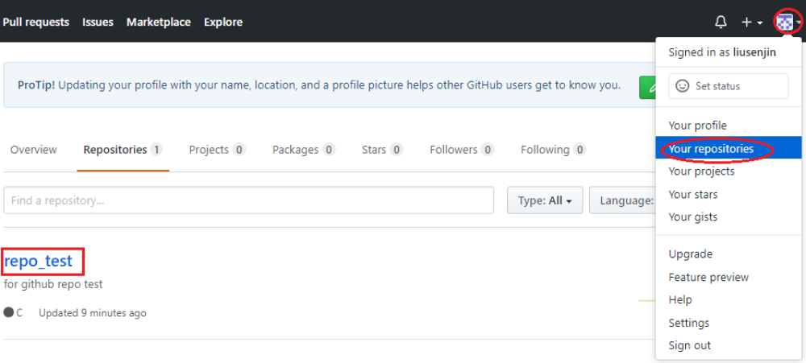
查看GitHub内容

Slide 17
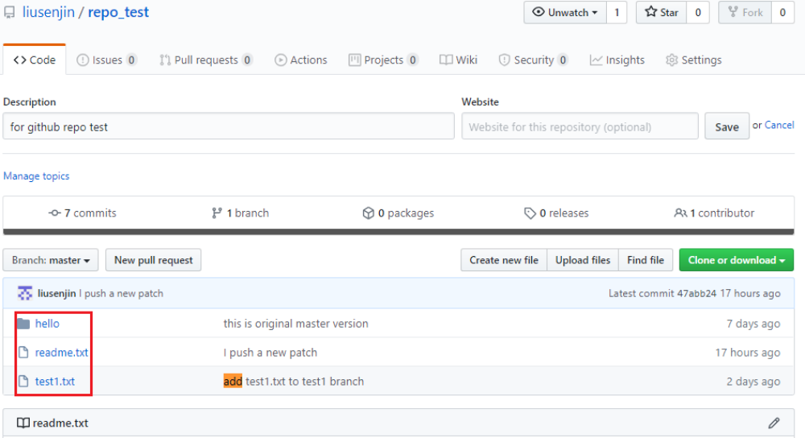

Slide 18
从远程仓库下载
现在我已经把我的一个本地仓库推送到”远程“共享仓库了。 另外一个同事想要我的项目， 他可以下载。
本机上新建一个目录拉GitHub上的代码，没有任何问题！
senjin@ubuntu:~$ mkdir github_clone_test
senjin@ubuntu:~$ cd github_clone_test/
senjin@ubuntu:~/github_clone_test$ git clone git@github.com:liusenjin/repo_test.git
Cloning into 'repo_test'...
remote: Enumerating objects: 23, done.
remote: Counting objects: 100% (23/23), done.
remote: Compressing objects: 100% (15/15), done.
remote: Total 23 (delta 3), reused 23 (delta 3), pack-reused 0
Receiving objects: 100% (23/23), done.
Resolving deltas: 100% (3/3), done.
senjin@ubuntu:~/github_clone_test$ ls
repo_test
但是换个机器clone，需要把该机器的公钥在GitHub登记一下才行；

Slide 19
questions？
回顾一下，

Slide 20
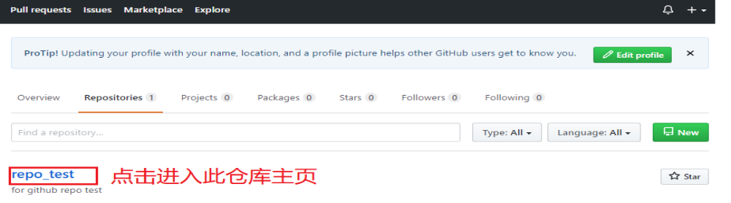
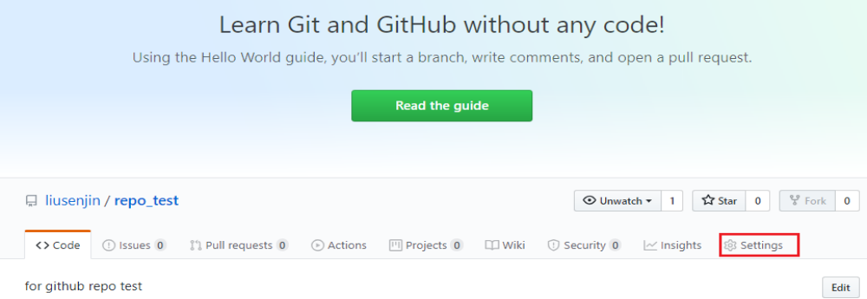
删除GitHub上项目

Slide 21
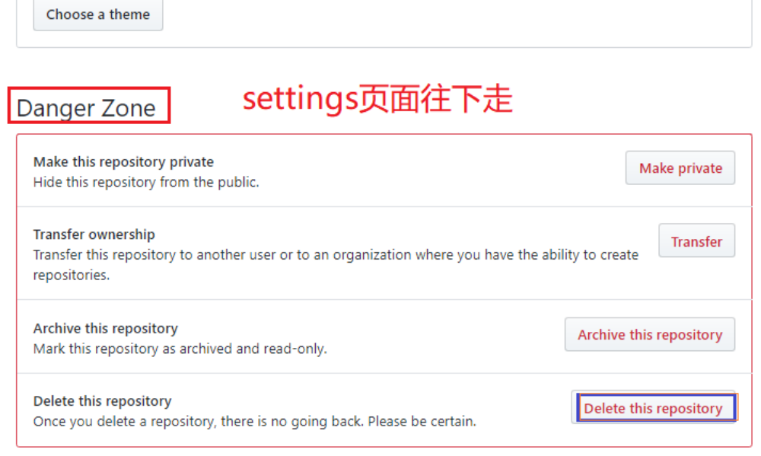
删除GitHub上项目-cont‘d

Slide 22
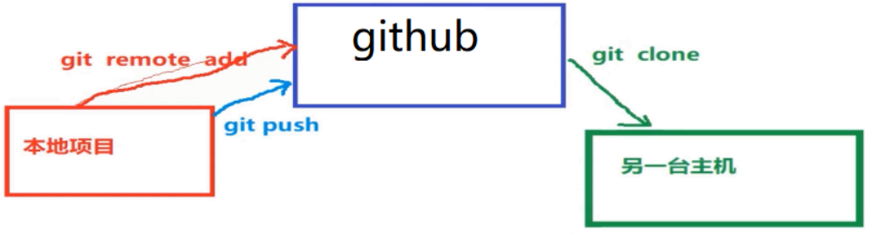
多台主机间就这么互通的

